Slide 1
회원관리 및 게시판
2016114413 이형준

Slide 2
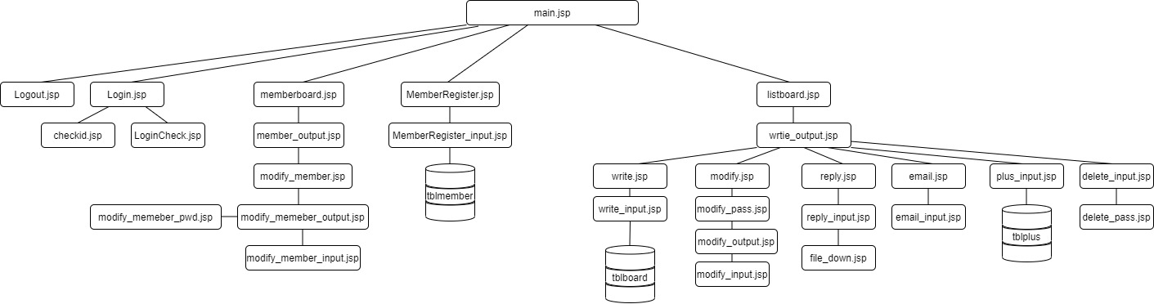
개요

Slide 3
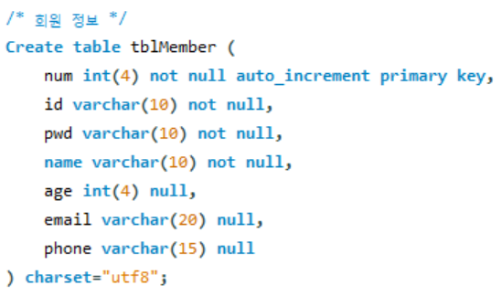
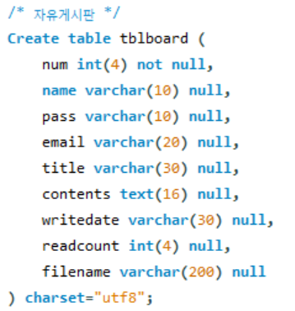
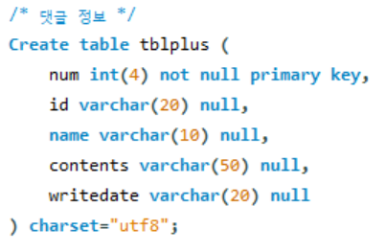
DB테이블
회원 db
게시판 db
댓글 db

Slide 4
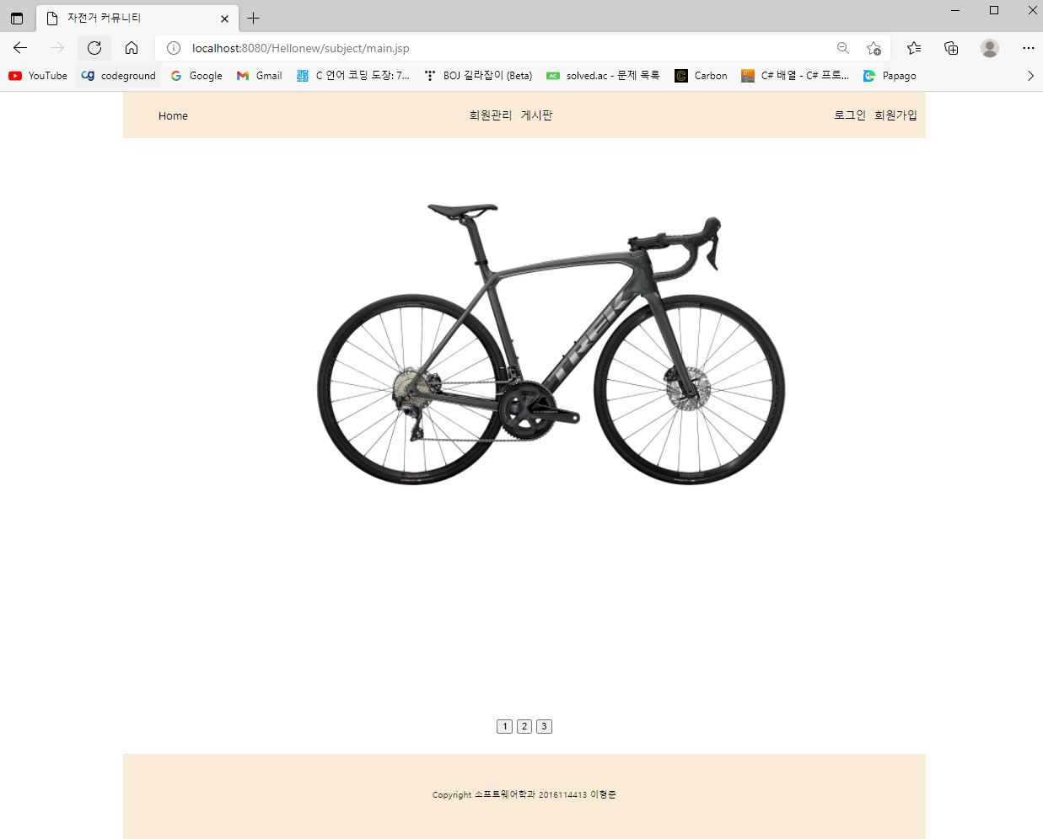
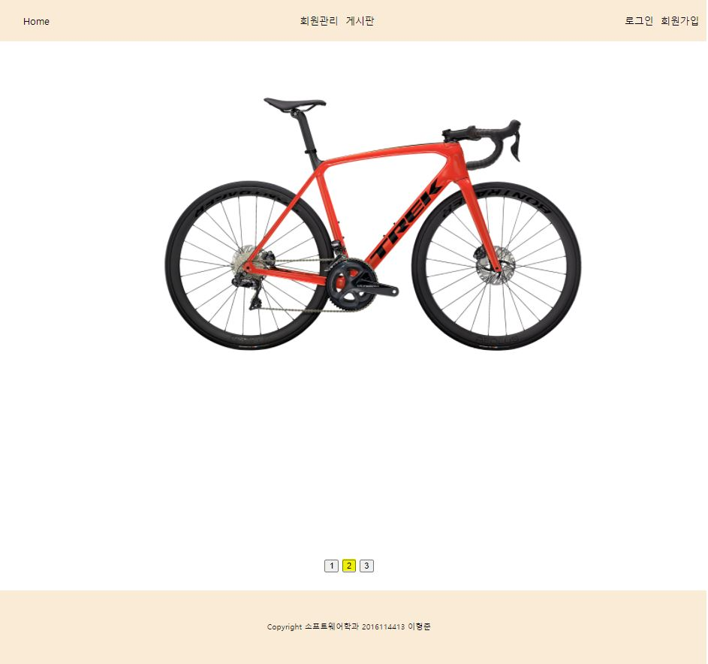
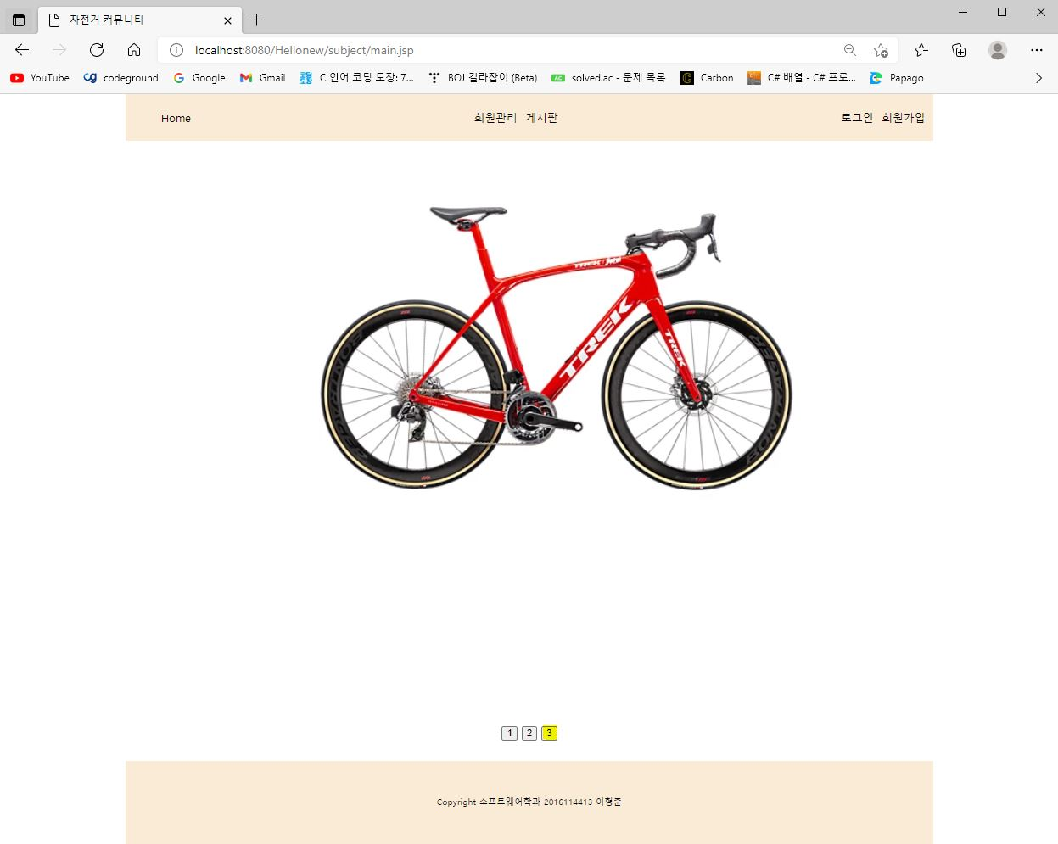
메인화면
화면의 1 2 3 버튼을 누를 때마다 이미지가 슬라이드 된다

Slide 5
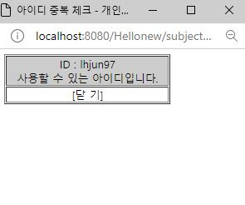
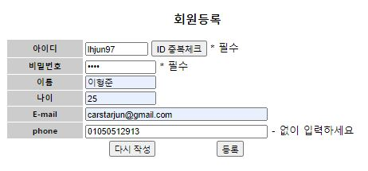
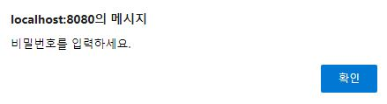
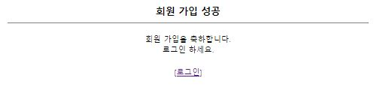
회원가입
아이디 중복체크
회원정보 입력하지 않을때
회원등록
회원가입 성공

Slide 6
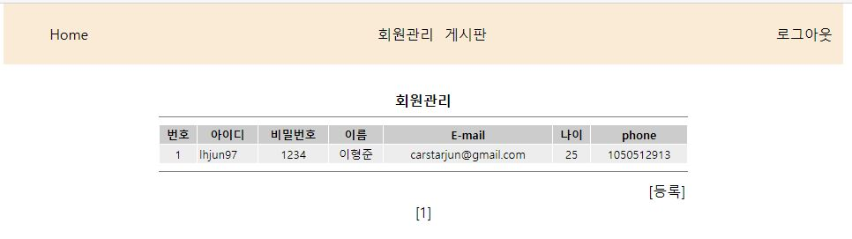
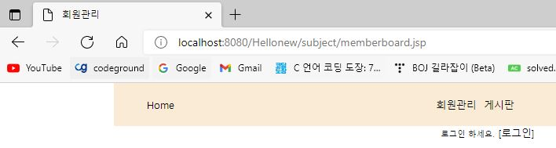
회원관리
회원관리 메뉴는 로그인해야만 접근이 가능하다
회원관리 약식정보 및 로그인 후 화면

Slide 7
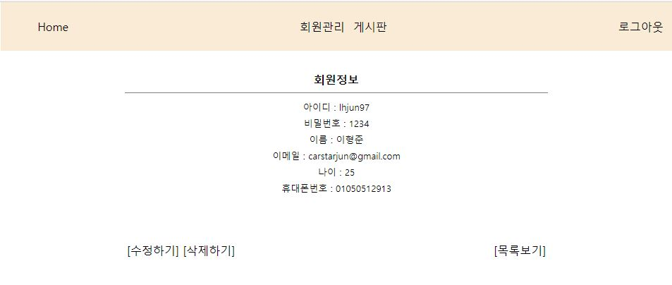
회원상세정보

Slide 8
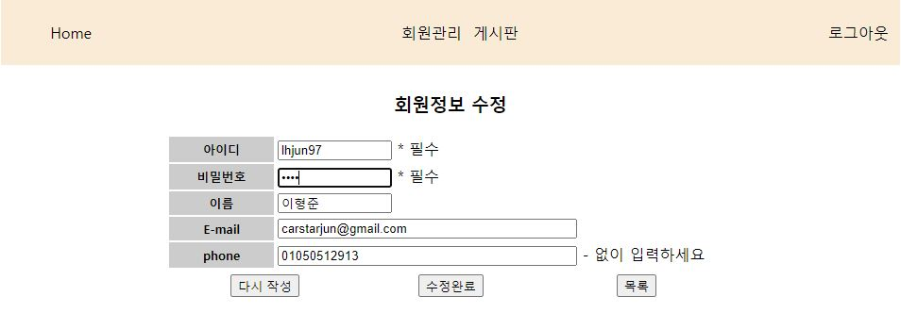
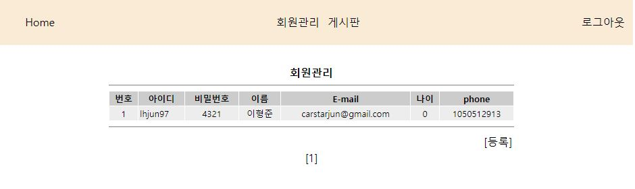
회원정보 수정
회원정보 수정결과
비밀번호를 1234에서 4321로 바꿨다
회원정보 수정화면

Slide 9
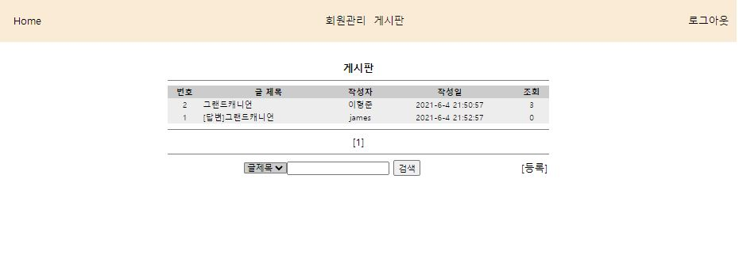
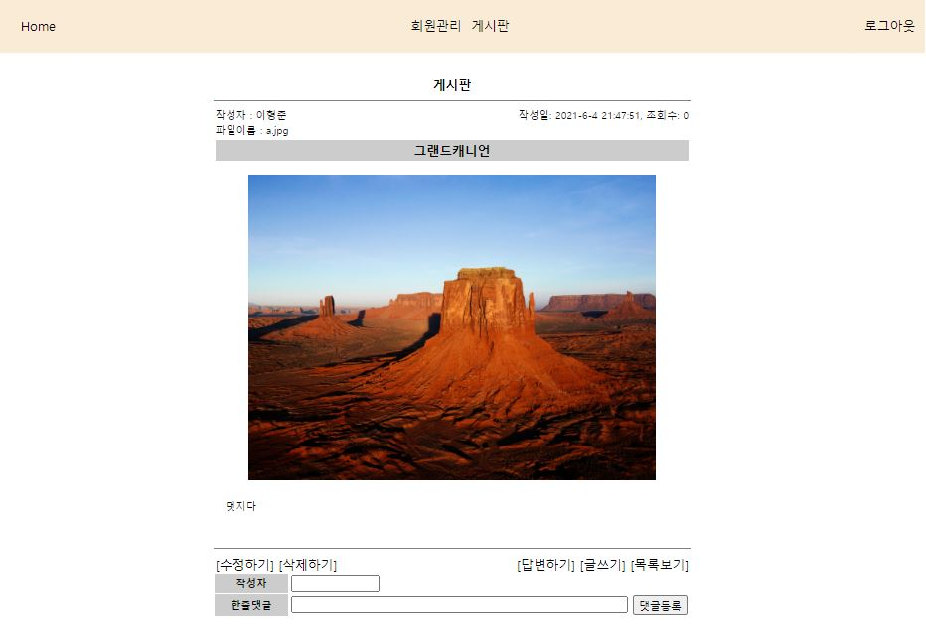
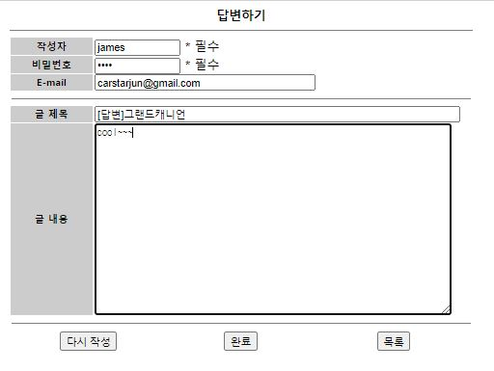
자유게시판
게시판 약식정보
게시판 상세정보
답변

Slide 10
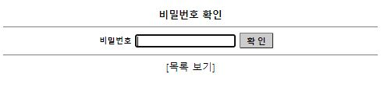
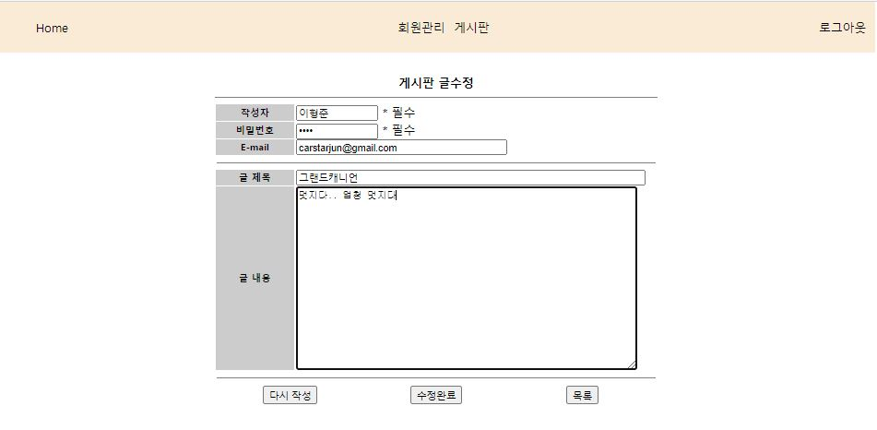
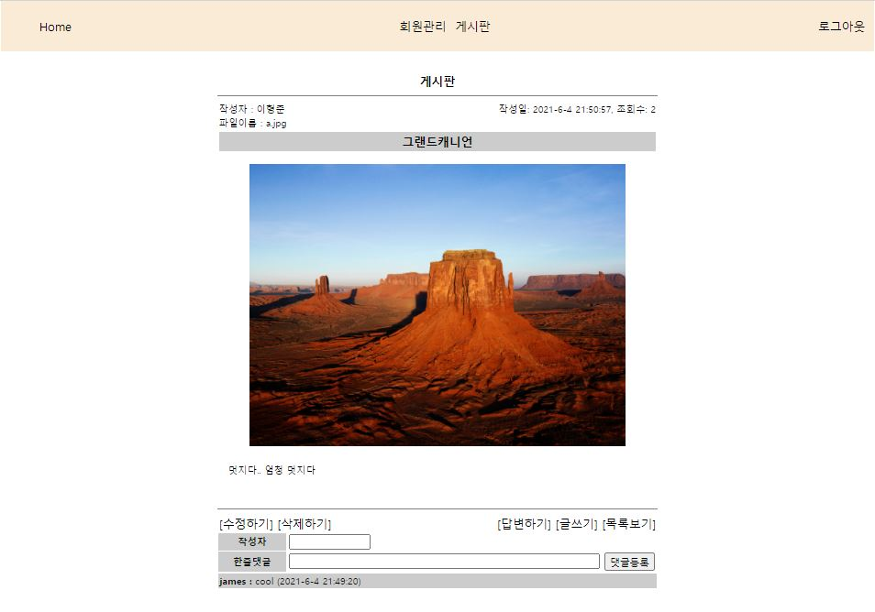
게시글 수정 및 한줄 댓글
게시글 수정시 비밀번호 확인
게시글 수정
게시글 수정 및 댓글작성 결과화면

Slide 11
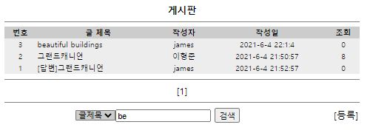
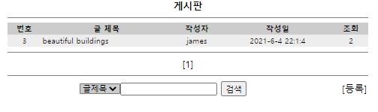
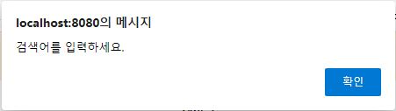
게시판 검색
be가 포함된 글제목이 성공적으로 나온다
게시판 글제목으로 검색
주제어 입력하지 않을때

Slide 12
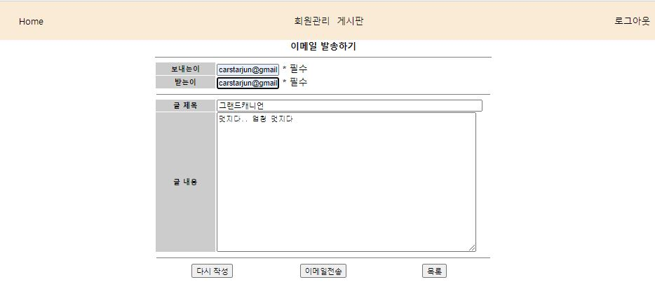
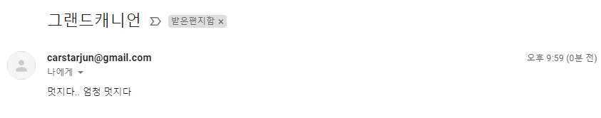
이메일 발신 및 수신
이메일 발신
(10장의 게시글에서 작성자 클릭시 나오는 화면)
이메일 수신

